Slide 1
M1
M1
M1
M2
M2
M2
M3
M3
M3
M1
M2
M3
M1
M2
M3
M1
M2
M3
M1
M2
M3
M1
M2
M3
M1
M2
M3

Slide 2
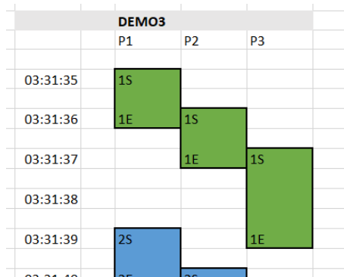
Main: MoveNext()
P1: yield return
P2: yield return
P3: yield return

